Slide 1


El desafío de organizar la información
[El Desafío de organizar la información]
[Tomás Alvarez &
Juan Emilio Denaro]
Contenidos Desarrollados Por
Con Apoyo De

Slide 2
Resumen de la sesión
En esta sesión…
Hablaremos sobre qué son las bases de datos, para qué se usan y por qué le pueden servir a nuestra ONG.
Exploraremos tipos de bases de datos y ejemplos de organizaciones que las estén usando.
Recorreremos los pasos para crear una base de datos en tu ONG, herramientas útiles y tips.
Averiguaremos cuáles son los beneficios y cuáles los desafíos de incorporarlas al trabajo de tu organización.
Introduciremos el concepto de CRM

Slide 3
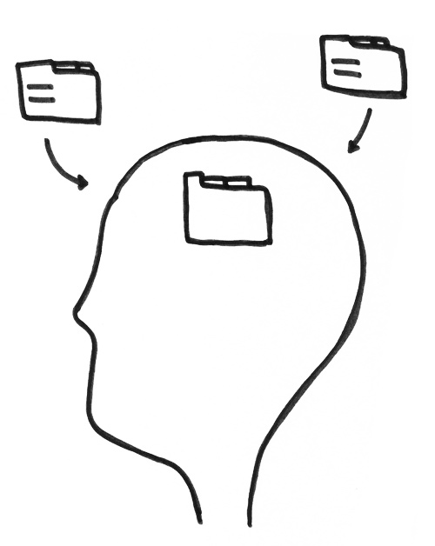
Todo es información
El mundo genera y consumo cada vez más información.
Somos información, información y más información.
También nuestra organización es generadora de información.

Slide 4
Por qué una base de datos en mi ONG
Uno de los principales desafíos que se presentan para tener una organización efectiva y eficiente es lograr el orden de su información, procesos y datos.
Una base de datos puede ayudarte a:
administrar mejor la información,
ahorrar tiempo y costos,
y mejorar tu productividad.

Slide 5
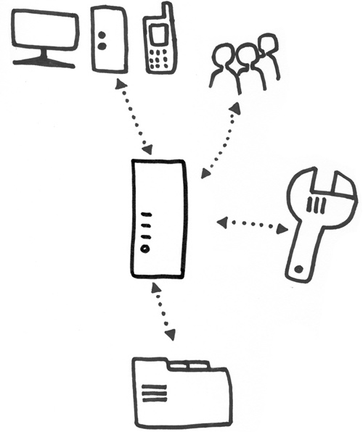
¿Qué son las bases de datos?
Una base de datos:
es un conjunto de información que pertenece al mismo contexto almacenada sistemáticamente para su posterior uso.
Es más que una lista.

Slide 6
Tipos de bases de datos
Según la variabilidad de los datos almacenados: estadísticas o dinámicas.
Según el contenido: bibliográficas, de texto completo o directorios.
Además pueden ser públicas o privadas, y estar online.

Slide 7
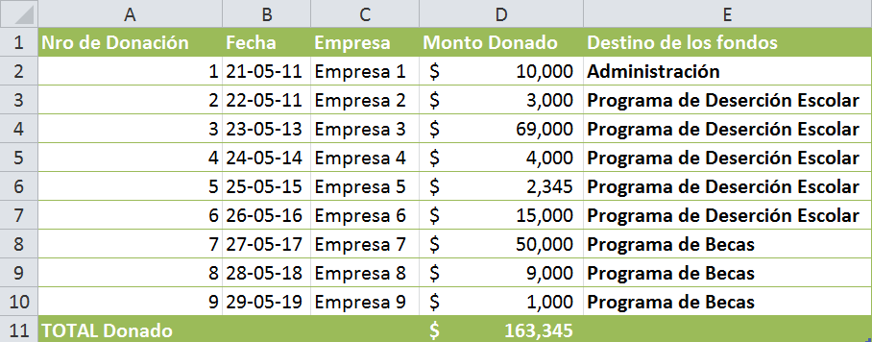
Ejemplos
Base de datos de donaciones en excel

Slide 8
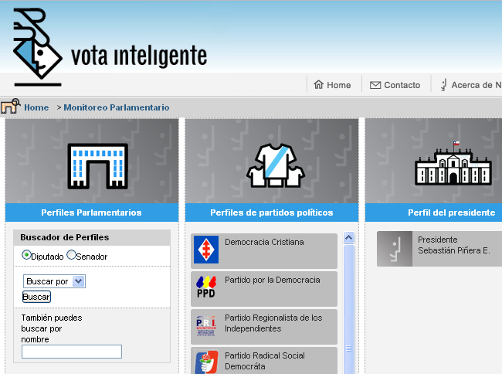
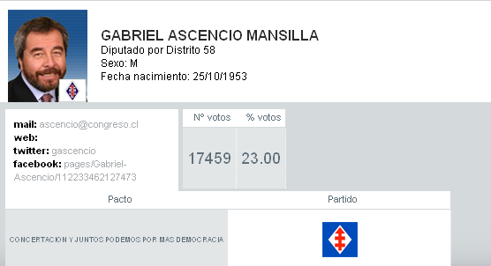
Ejemplos

Slide 9

¿Cómo están formadas?
Las bases de datos están formadas por:
Tablas relacionadas entre sí
Consultas
Formularios de carga
Informes

Slide 10
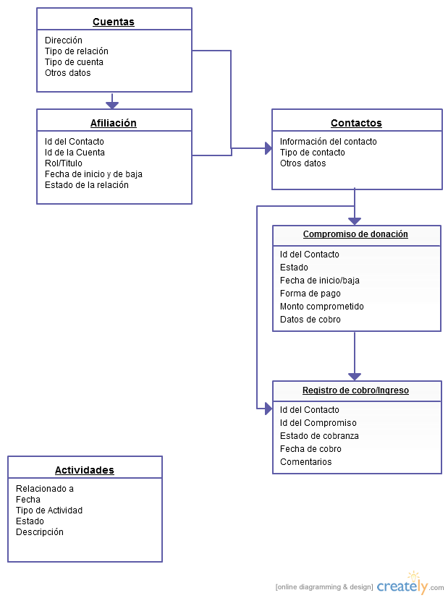
Estructura de una base de datos de donantes, compromisos de donaciones y donaciones mensuales.

Slide 11
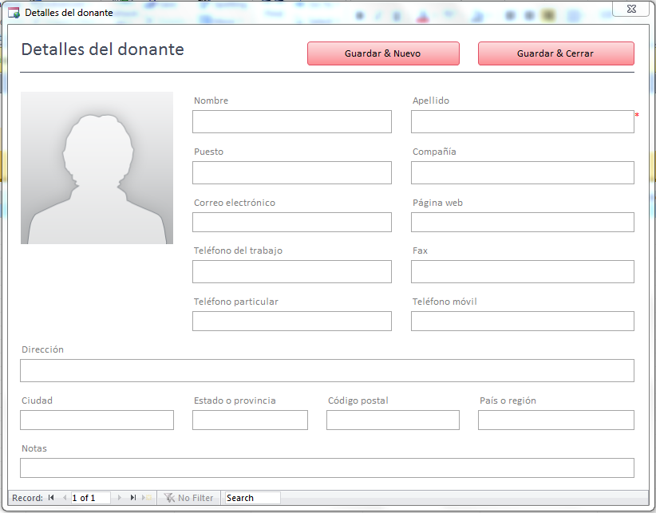
Ejemplos
Ejemplo de formulario para carga de donantes.

Slide 12
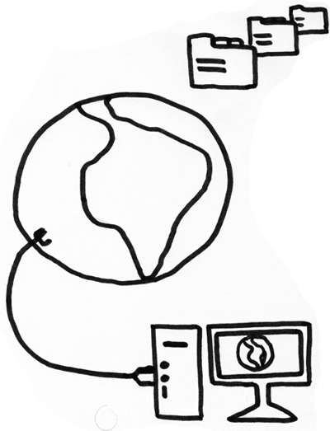
Crear una base de datos para tu ONG
Determinar la finalidad de la base de datos
Buscar y organizar la información necesaria
Dividir la información en tablas
Convertir los elementos de información en columnas
Especificar claves principales
Crear relaciones entre las tablas

Slide 13
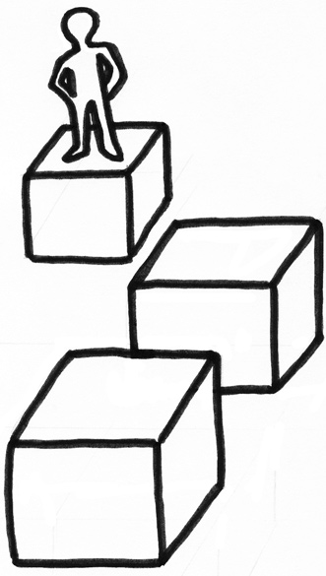
Consejos y buenas prácticas
Documentar: no todos saben que significa una tabla o un campo.
Usar nombres claros y sencillos en las columnas.
Si puedes, utiliza reglas de validación.
Ten en cuenta la seguridad y acciones que pueden hacer los usuarios.
¿Todo digital? No toda la información que tu organización maneja necesita estar en una computadora o en la Web. ¡Piénsalo!
Analiza la posibilidad de que esté online para poder acceder desde cualquier lugar y dispositivo.

Slide 14
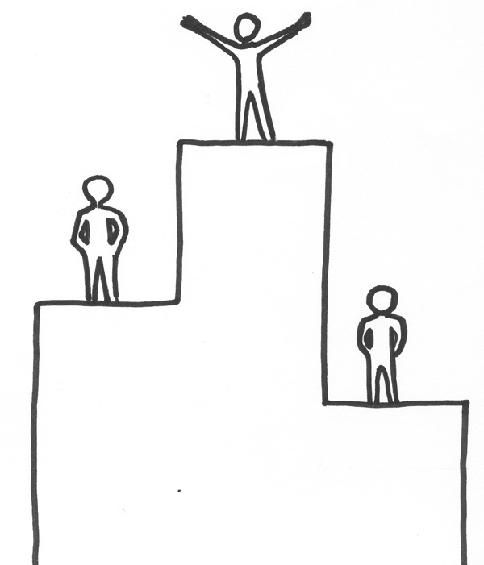
Beneficios de usar bases de datos
Permiten el control centralizado de los datos
Pueden combinar datos de varios archivos, por lo que nunca habrá que introducir dos veces la misma información.
Permiten introducir fácilmente los datos.
Permite recuperar datos, ordenarlos, resumirlos y hacer informes para luego tomar decisiones.
Tener la información ordenada para poder compartirla y visualizarla.

Slide 15
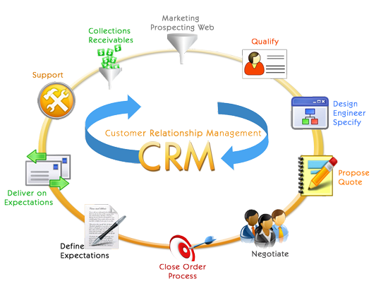
Un paso más: CRM
CRM viene del inglés ¨Customer Relationship Management¨ (Gestión de las Relaciones con el cliente)
Es una estrategia organizacional soportada por sistemas que permiten aumentar, retener y mejorar las relaciones con los diferentes públicos con los que se relaciona la organización.

Slide 16
Un sistema de CRM nos permite…
Automatizar procesos de trabajo
Guardar todo el historial de comunicaciones con un contacto
Segmentar los contactos, agruparlos en campañas y hacer seguimiento.
Hacer seguimiento de potenciales donantes
Distribuir el trabajo y asignar tareas
Centralizar en un solo lugar todos los contactos y las relaciones de los mismos
Armar reportes y paneles que se actualizan automáticamente
Sincronizar con sistemas de envío masivo de email

Slide 17
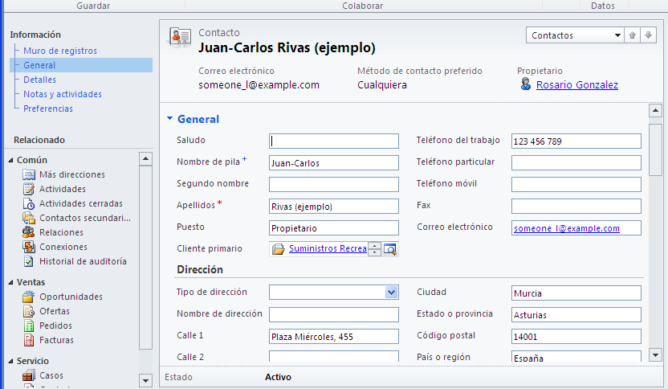
Conexiones, relaciones, actividades del contacto
Información de Ventas relacionada
Información del contacto

Slide 18
¿Mi organización está lista para un CRM?
¿Existe apoyo de la dirección para encarar el proceso?
¿Contamos con recursos financieros, humanos y de tiempo suficientes?
¿El staff de la organización reconoce el valor de incorporar un CRM? ¿Están abiertos al cambio?

Slide 19

¿Qué sistema me conviene?
El sistema “ideal” no existe porque cada organización tiene necesidades diferentes.

Slide 20
Tips para elegir
Pedir opinión de otros clientes/usuarios del sistema
Tener en cuenta la posibilidad de sincronizar con otros sistemas que use la organización (manual o automáticamente)
Averiguar si existe una comunidad de usuarios y de soporte
Analizar costos asociados

Slide 21
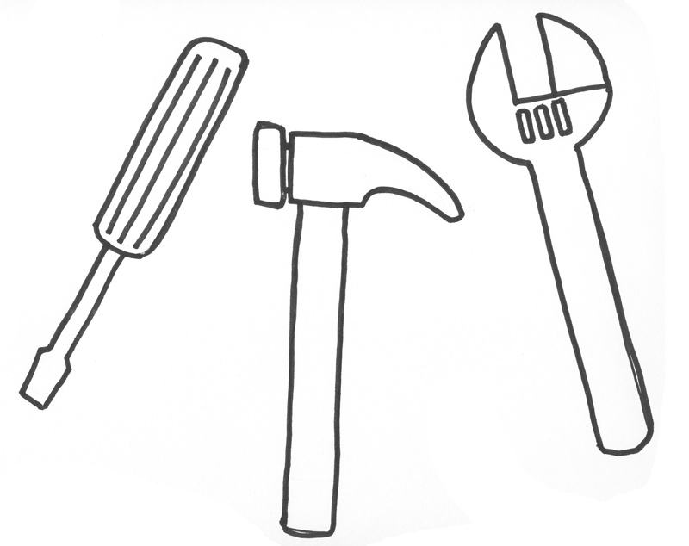
Herramientas sugeridas
Puedes probar con el paquete Office (http://office.microsoft.com/es-ar/) que tiene dos herramientas fundamentales:
Access, para crear bases de datos de todo tipo, relacionarlos y tener una visión completa.
Excel, para crear hojas y plantillas de cálculo que te permitan administrar información de dinero o datos numéricos.

Slide 22
¿Excel o Access?
Access
Para bases de datos relacionales (hay relación de uno a varios).
Cuando se necesita hacer consultas complejas
Excel
Si se puede almacenar todo en una tabla
Si se quieren hacer principalmente cálculos
Menos de 15.000 filas

Slide 23

Herramientas sugeridas II
Otra alternativa es CRM de Microsoft: Dynamics, un sistema integrado para que tu organización administre toda la información y bases de datos desde un mismo lugar.

Slide 24
Lo más importante
Las bases de datos
Son herramientas útiles y fáciles para almacenar y organizar información y datos de todo tipo y en diversas cantidades.
Tu ONG puede verse beneficiada al tener su información más organizada, más disponible y mejorar el trabajo en equipo.
Empieza utilizando el Excel o Access
Si piensas que el Excel o el Access ya no te alcanza, tal vez sea el momento de un CRM.

Slide 25
¿Y ahora qué?
Antes de empezar, analiza cuál es la información que quieres organizar mejor.
Establece tus prioridades.
¿Vas a crear tu base de datos en tu computadora u online? ¡Decídelo!
Selecciona las herramientas que vas utilizar.
Crea equipos de trabajo para organizar en las bases de datos.
¡Animate al cambio!

Slide 26

Preguntas

